Slide 1
Técnicas de Testes

Slide 2
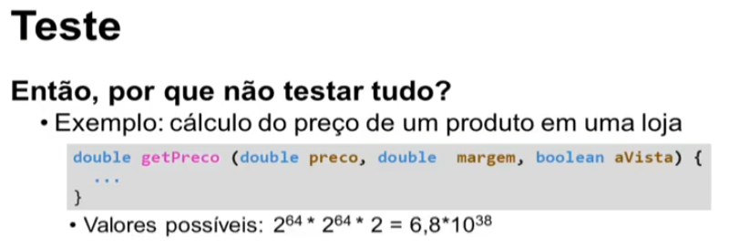

Slide 3
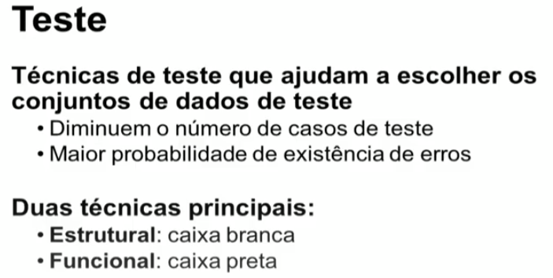

Slide 4
Testes de Software
Técnicas de Caixa Preta

Slide 5

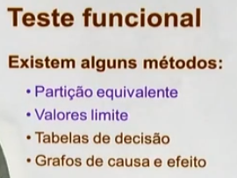

Slide 6

Testes de Software
Técnicas de Caixa Preta
Técnica da Partição Equivalente

Slide 7
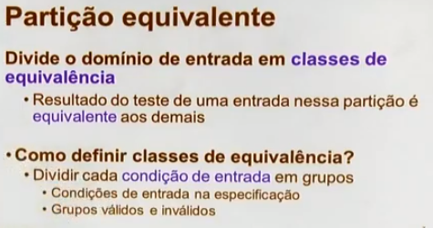

Slide 8
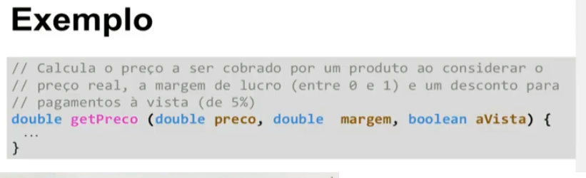

Slide 9
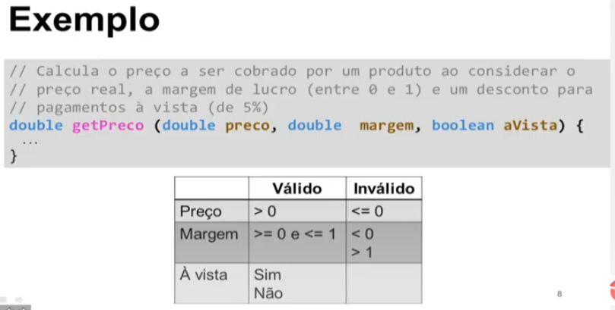

Slide 10
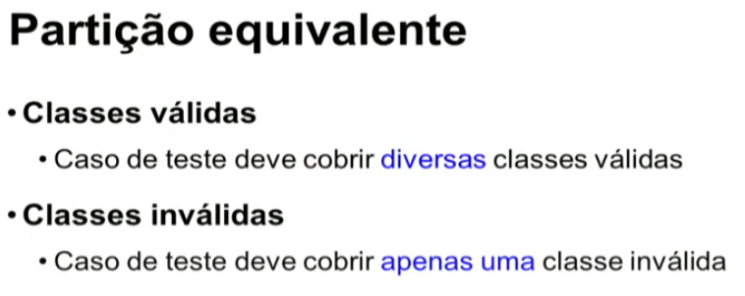

Slide 11
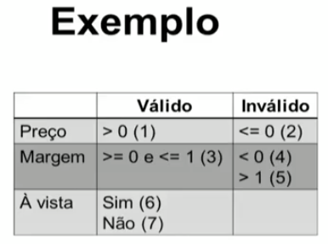

Slide 12
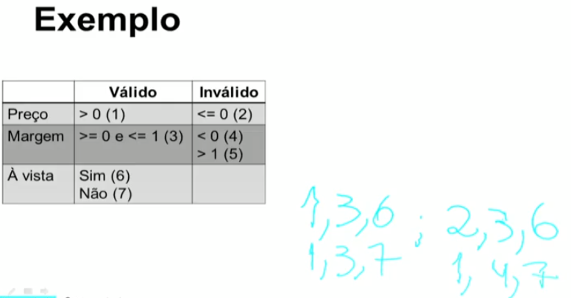

Slide 13
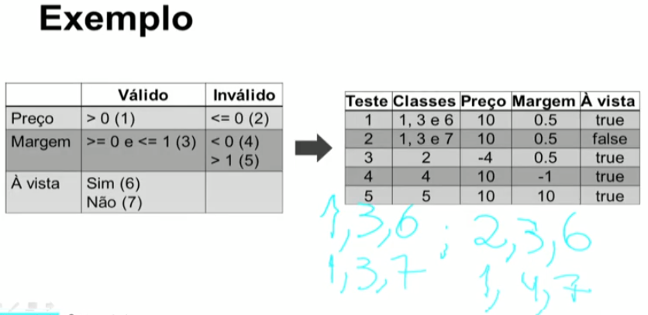

Slide 14
Testes de Software
Técnicas de Caixa Preta
Técnica dos Valores Limite

Slide 15
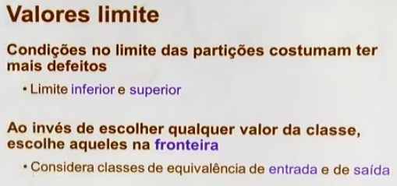

Slide 16
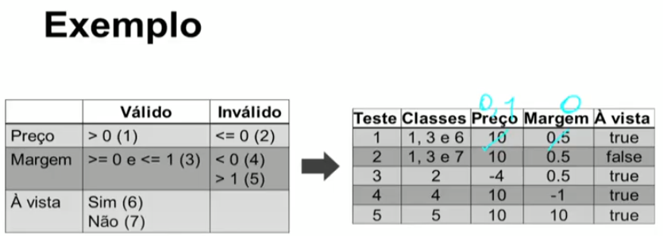
TESTE DE FROTEIRA

Slide 17
Testes de Software
Técnicas de Caixa Branca

Slide 18
Testes de Software
Técnicas de Caixa Branca
Teste Estrutural

Slide 19
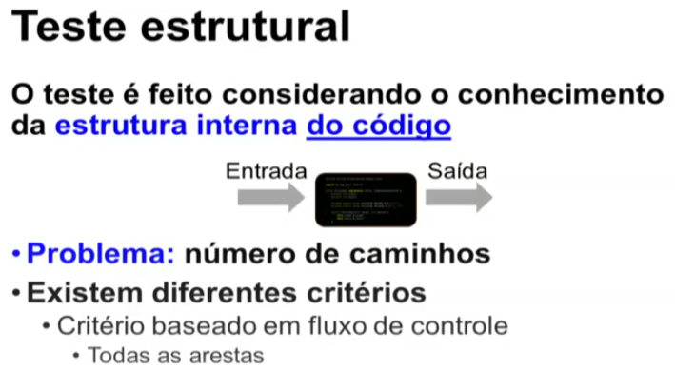

Slide 20
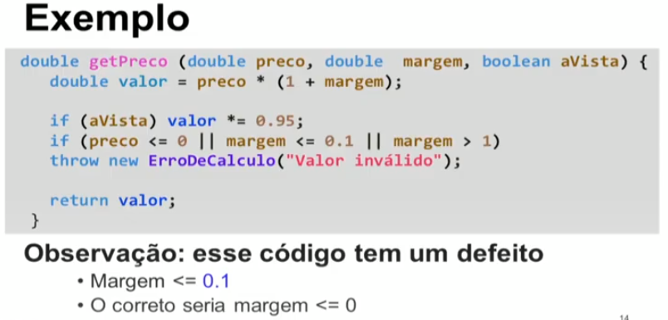

Slide 21
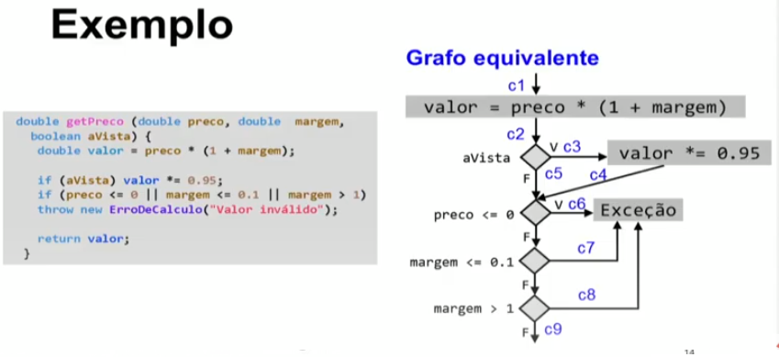

Slide 22
Caminho escolhido

Slide 23
Caminho escolhido

Slide 24
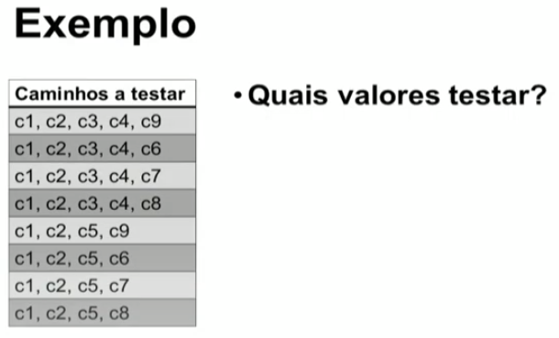

Slide 25
Fazer TODOS os caminhos!

Slide 26
Estratégia de Testes de Software

Slide 27
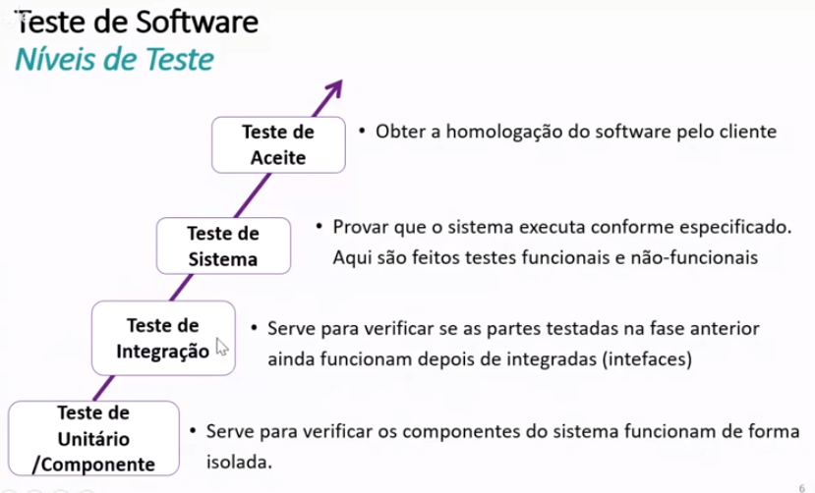

Slide 28
Estratégia de Testes de Software
Teste em V (é a estratégia mais clássica)

Slide 29
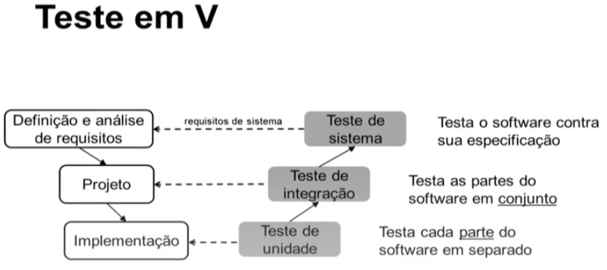
VALIDAÇÃO
Cliente: Teste de Aceitação
metas

